Slide 1

재외동포를 위한 한국어 (영어권)
3-1
Unit 4 공연 날에 입으려고 바지를 샀어
재미한국학교협의회 (NAKS)
The National Association for Korean Schools

Slide 2
Wear clothes.. Wear shoes.. Wear hats
어떻게 한국어로 말하나요?
wear 표현 Youtube 바로가기
재미한국학교협의회 (NAKS)
The National Association for Korean Schools

Slide 3
신다
신발을 신다
양말을 신다
재미한국학교협의회 (NAKS)
The National Association for Korean Schools

Slide 4
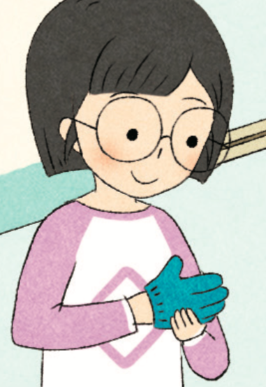
끼다
장갑을 끼다
반지를 끼다
재미한국학교협의회 (NAKS)
The National Association for Korean Schools

Slide 5
메다
가방을 메다
핸드백을 메다
재미한국학교협의회 (NAKS)
The National Association for Korean Schools

Slide 6
쓰다
안경을 쓰다
모자를 쓰다
머리띠를 쓰다
재미한국학교협의회 (NAKS)
The National Association for Korean Schools

Slide 7
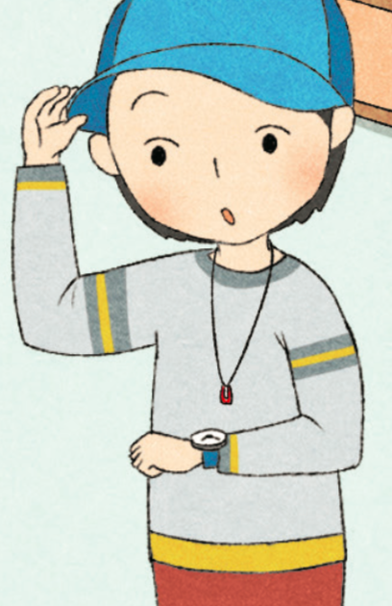
차다
시계를 차다
벨트를 차다
재미한국학교협의회 (NAKS)
The National Association for Korean Schools

Slide 8
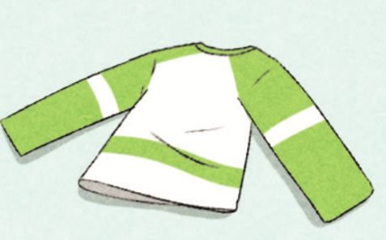
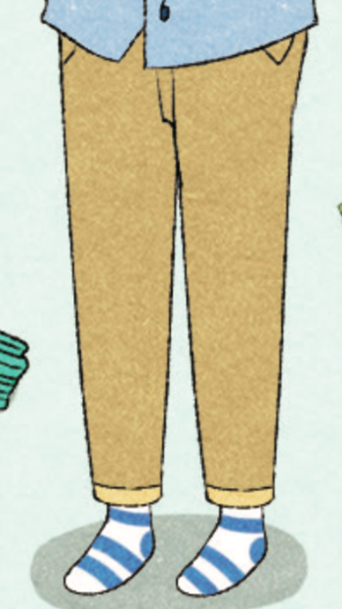
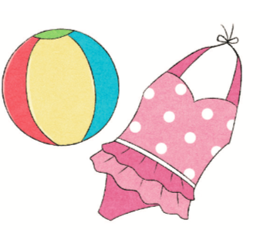
입다
옷을 입다
바지를 입다
수영복을 입다
재미한국학교협의회 (NAKS)
The National Association for Korean Schools

Slide 9
Unit 4 Quizlet 바로가기
재미한국학교협의회 (NAKS)
The National Association for Korean Schools

Slide 10

듣기
민지: 오빠, 엄마랑 쇼핑했어?
민수: 응, 댄스 공연 날에 ______________ 흰 바지 샀어.
민지: 오빠 공연하는 날에 내가 사진 많이 찍어 줄게.
민수: 고마워. 오빠가 잘 할게.
엄마: 민지야, 네 것도 사 왔어. 이 모자 어때?
민지: 우와, 마음에 들어요. 내일 학교에 이 모자 쓰고 갈래요.
엄마: 이 모자를 ________ 보라색 가방을 __________ 예쁠 거야.
재미한국학교협의회 (NAKS)
The National Association for Korean Schools

Slide 11
듣기
민지: 오빠, 엄마랑 쇼핑했어?
민수: 응, 댄스 공연 날에 입으려고 흰 바지 샀어.
민지: 오빠 공연하는 날에 내가 사진 많이 찍어 줄게.
민수: 고마워. 오빠가 잘 할게.
엄마: 민지야, 네 것도 사 왔어. 이 모자 어때?
민지: 우와, 마음에 들어요. 내일 학교에 이 모자 쓰고 갈래요.
엄마: 이 모자를 쓰고 보라색 가방을 메면 예쁠 거야.
재미한국학교협의회 (NAKS)
The National Association for Korean Schools

Slide 12
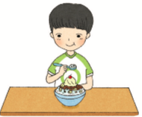
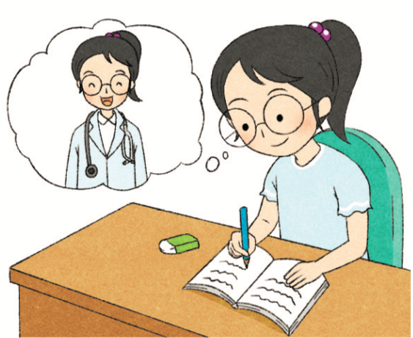
-(으)려고
A: 왜 공책을 사요?
B: 친구한테서 선물하려고 사요.
지연이는 의사가 되려고 열심히 공부해요.
재미한국학교협의회 (NAKS)
The National Association for Korean Schools

Slide 13
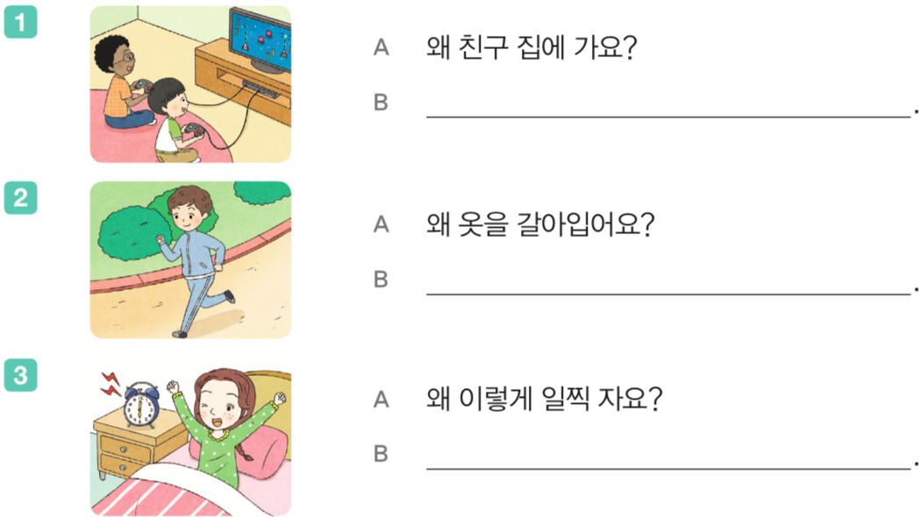
-(으)려고
게임을 하려고 친구 집에 가요
운동을 하려고 옷을 갈아입어요
일찍 일어나려고 일찍 자요
재미한국학교협의회 (NAKS)
The National Association for Korean Schools

Slide 14
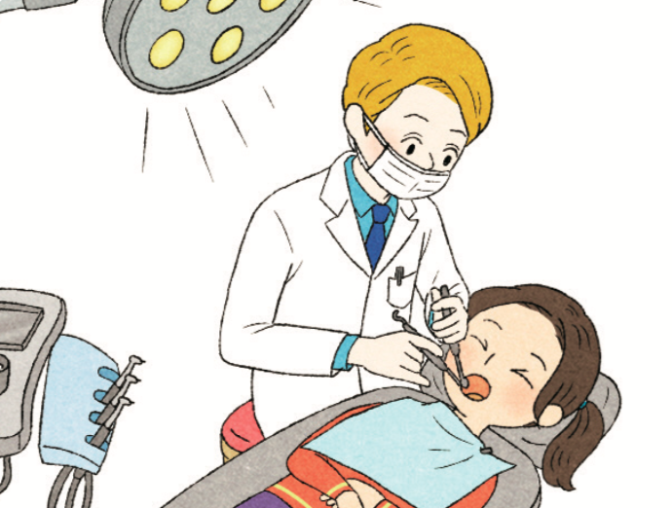
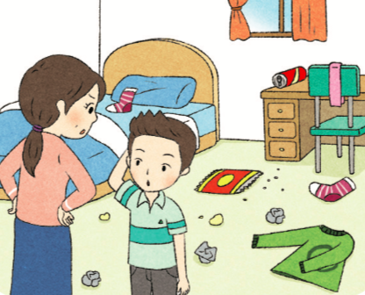
-(으)ㄹ게요
A: 이를 잘 닦지 않으면 또 치과에 와야 해요.
B: 앞으로 이를 잘 닦을게요.
A: 민수야, 네 방 좀 청소할래?
B: 네, 지금 청소할게요.
재미한국학교협의회 (NAKS)
The National Association for Korean Schools

Slide 15
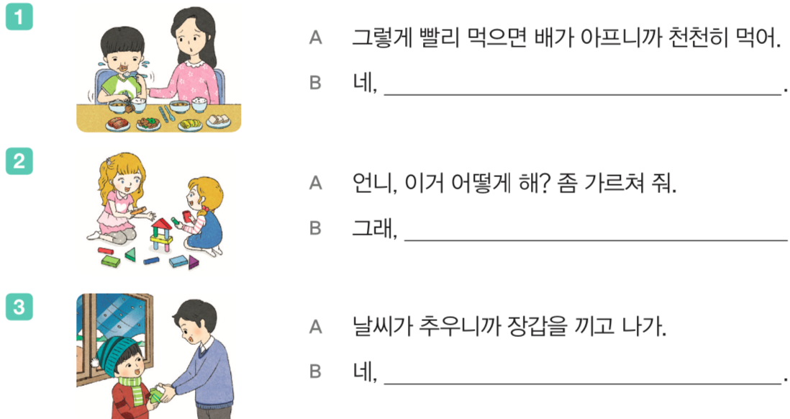
-(으)려고
천천히 먹을게요
언니가 가르쳐 줄게
장갑을 낄게요
재미한국학교협의회 (NAKS)
The National Association for Korean Schools

Slide 16
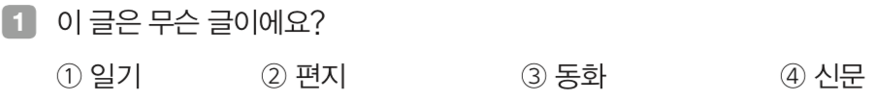
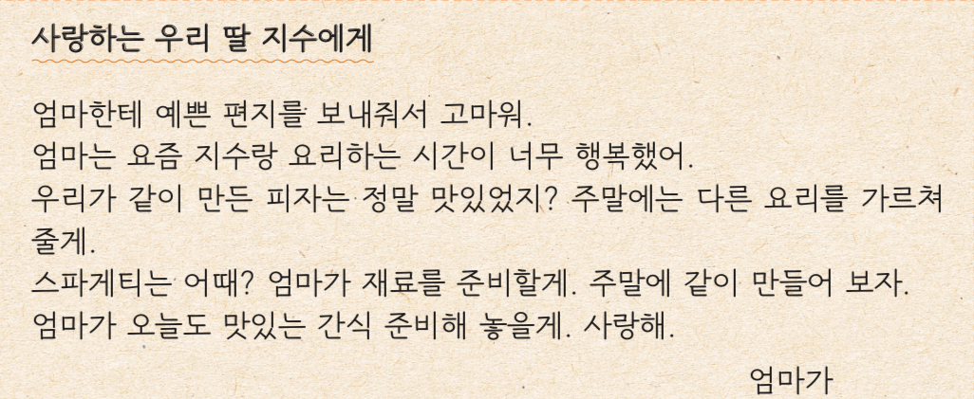
P. 41
재미한국학교협의회 (NAKS)
The National Association for Korean Schools

Slide 17
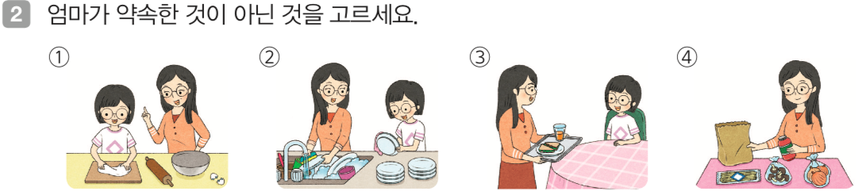

P. 41
재미한국학교협의회 (NAKS)
The National Association for Korean Schools

Slide 18
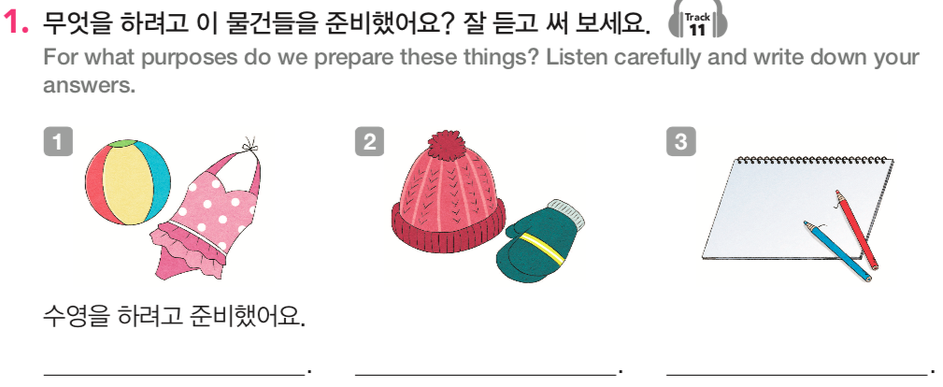
P. 40
눈사람을 만들려고
준비했어요
그림을 그리려고
준비했어요
공놀이를 하려고 준비했어요
재미한국학교협의회 (NAKS)
The National Association for Korean Schools

Slide 19
P. 40
P. 40
1
레베카는 친구들과 민수 집에 가요. 민수네 _________________. 수영복을 가지고 가요. 수영장에서 공놀이도 하려고 공도 준비했어요
2
며칠 동안 눈이 많이 내렸어요. 영준이는 친구들과 눈사람을 만들려고 _________________ ____________________.
3
줄리아는 친구들과 공원에 놀러 왔어요. 엄마가 햄버거를 만들어 주셨어요. 공원에서 _________________________ 스케치북하고 색연필을 가져왔어요.
재미한국학교협의회 (NAKS)
The National Association for Korean Schools

Slide 20
P. 40
P. 40
1
레베카는 친구들과 민수 집에 가요. 민수네 수영장에서 수영하려고 수영복을 가지고 가요. 수영장에서 공놀이도 하려고 공도 준비했어요
2
며칠 동안 눈이 많이 내렸어요. 영준이는 친구들과 눈사람을 만들려고 장갑을 끼고 털모자를 썼어요.
3
줄리아는 친구들과 공원에 놀러 왔어요. 엄마가 햄버거를 만들어 주셨어요. 공원에서 그림을 그리려고 스케치북하고 색연필을 가져왔어요.
재미한국학교협의회 (NAKS)
The National Association for Korean Schools

Slide 21
친구들과 이야기해 보세요 P. 40
A: 지수야, 요즘 시간 있을 때 뭐 해?
B: 글쓰기 대회에 나가려고 열심히 쓰기 연습을 해.
친구 이름 | 무엇을 할 거예요? | 어떻게 준비하고 있어요?
지수 | 글쓰기 대회에 나갈 거예요 | 열심히 쓰기 연습을 해요
재미한국학교협의회 (NAKS)
The National Association for Korean Schools

Slide 22
부모님께 편지 쓰기
누구에게
안녕(인사)
편지 내용
끝인사
날짜
누구가
재미한국학교협의회 (NAKS)
The National Association for Korean Schools

Slide 23

Workbook 워크북
Unit 4
재미한국학교협의회 (NAKS)
The National Association for Korean Schools

Slide 24
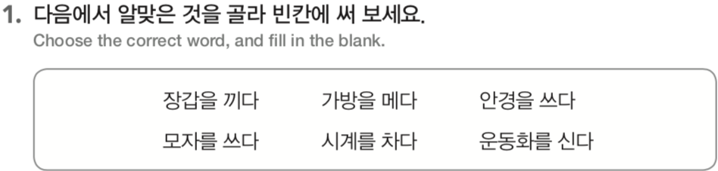
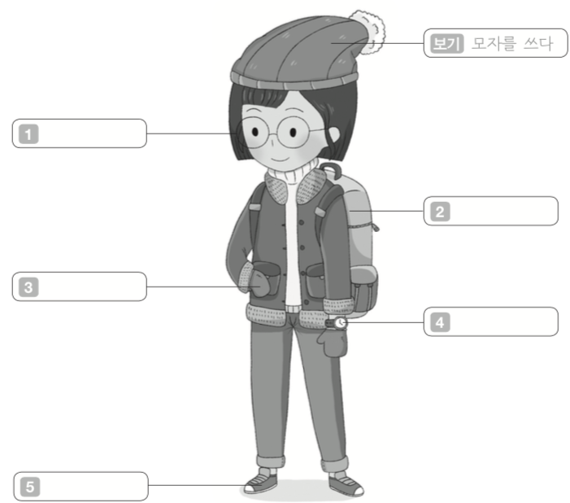
안경을 쓰다
가방을 메다
장갑을 끼다
시계를 차다
운동화를 신다
재미한국학교협의회 (NAKS)
The National Association for Korean Schools

Slide 25
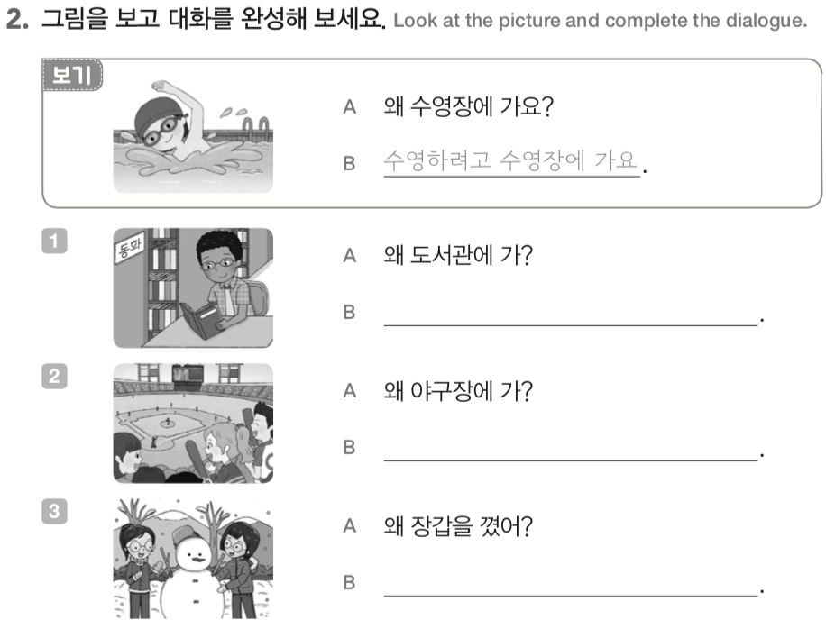
책을 읽으려고 도서관에 가요
야구를 보려고 야구장에 가요
눈사람을 만들려고 장갑을 꼈어요
재미한국학교협의회 (NAKS)
The National Association for Korean Schools

Slide 26
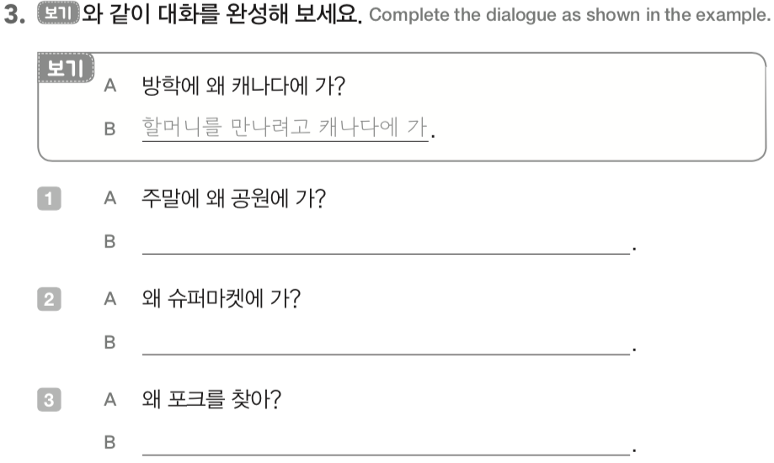
자전거를 타려고 공원에 가
우유를 사려고 슈퍼마켓에 가
파스타를 먹으려고 포크를 찾아
재미한국학교협의회 (NAKS)
The National Association for Korean Schools

Slide 27
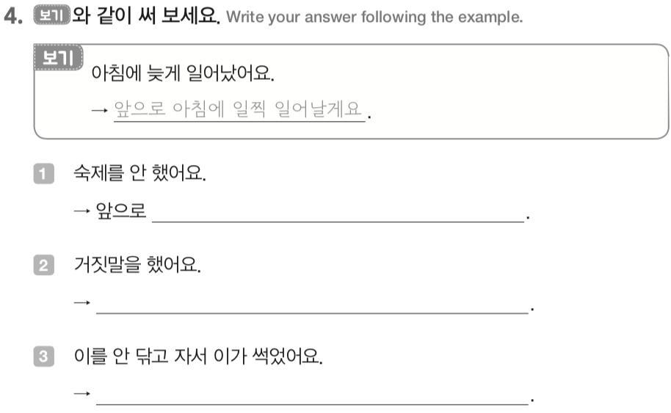
숙제를 꼭 할게요
앞으로 거짓말을 안 할게요
앞으로 이를 잘 닦을게요
재미한국학교협의회 (NAKS)
The National Association for Korean Schools

Slide 28
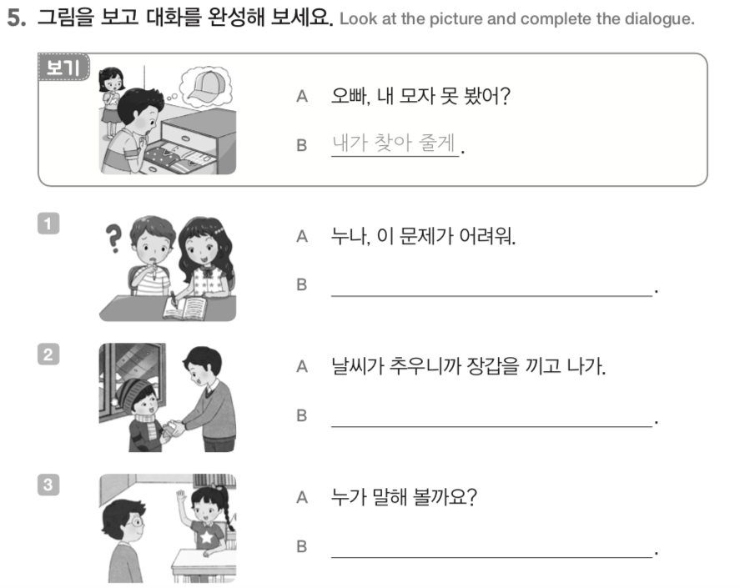
내가 가르쳐 줄게
네, 장갑을 낄게요
제가 할게요
재미한국학교협의회 (NAKS)
The National Association for Korean Schools

Slide 29
References
https://kodoira.com/kutusita-kodomo-2/
https://creazilla.com/ko/nodes/57273-clipart
https://kr.clipart.me/sports-recreation/sport-shoes-44521
https://creazilla.com/ko/nodes/56677-clipart
https://creazilla.com/ko/nodes/49535-clipart
https://www.youtube.com/watch?v=AEqUmAsR_hM
https://www.pinclipart.com/pindetail/ihTRho_pirates-clipart-belt-clip-art-belt-png-download/
https://pixabay.com/ko/illustrations/%EC%B9%A0-%EB%A8%B8%EB%A6%AC-%EC%86%8C%EB%85%80-%EB%A8%B8%EB%A6%AC%EB%9D%A0-%EC%96%B4%EB%A6%B0%EC%9D%B4-963141/
https://creazilla.com/ko/nodes/46232-clipart
재외동포를 위한 한국어 3-1
재외동포를 위한 한국어 3-1(범용)
재미한국학교협의회 (NAKS)
The National Association for Korean Schools

